Slide 1

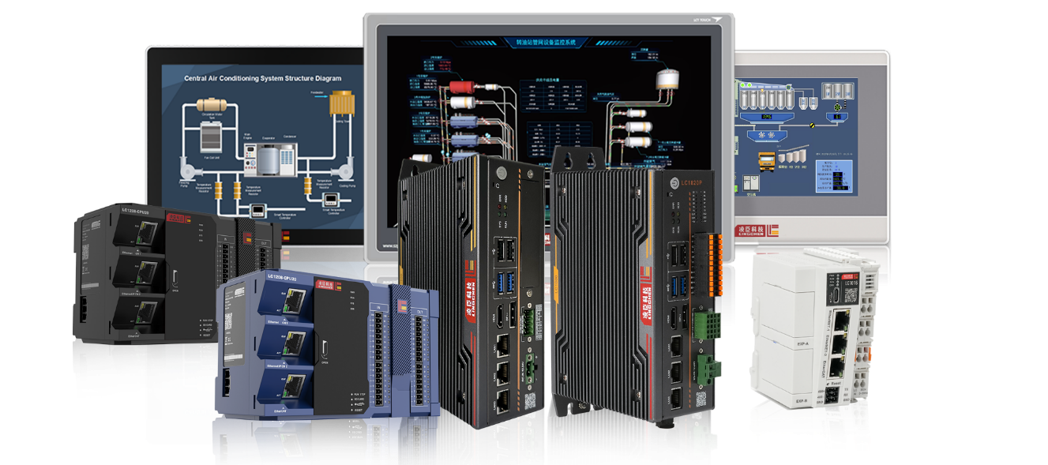
凌臣科技PLC轴组应用介绍
PLC产品线：

Slide 2
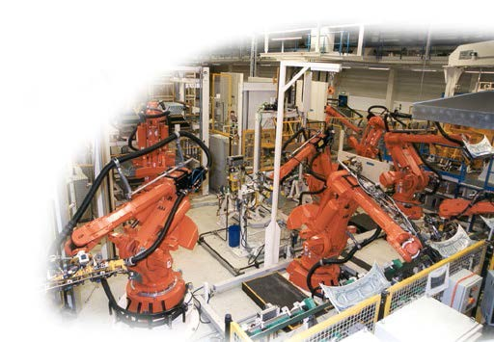
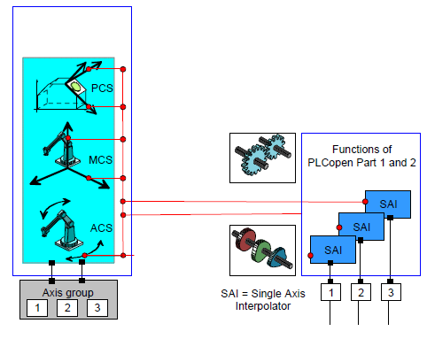


PLCopen MC Part 4
PLCopen第四 部分的功能
PLCopen第一、二 部分的功能
Relationships between the different parts of the PLCopen Motion Control
Notes:
路径导向（以路径为目的）的运动，要么采用专用的机器人编程语言来编程，要么采用CNC领域中的’G代码’。相比PLC编程，这两种编程方法的用户数量要少一些。但是毋庸置疑，用机器人语言或G代码描述的运动有很广阔的适用范围。PLCopen创造性地把CNC和机器人领域的功能转到了PLC领域。这就是PLCOpen第四部分。

Slide 3
介绍
❐ PLCopen运动控制规范的第四部分是对第一和第二部分的扩展，它专注于三维空间中的多轴协同运动。
❐ PLCopen的运动控制规范的第一、第二部分也有协同运动控制，不过它处理的是主/从运动控制，主轴的位置用于生成一个或多个从轴的位置指令。
❐ 在多维的运动控制中没有主轴，只有由多个轴构成的轴组。这是通过定义一组具有协同运动功能的功能块以及一个高层级的状态图来实现的。通过这种方法更好的轨迹规划成为可能。

Slide 4

为了解决数控机床和机器人实际应用中必须妥善处 理的问题，PLCopen的运动控制规范第四部分给出 了以下关键技术的描述：
■ 坐标系变换和逆变换
■ 运动学变换和逆变换
■ 运动轨迹规划
运动混成（blending）
速度和加速度平滑（buffering）

Slide 5
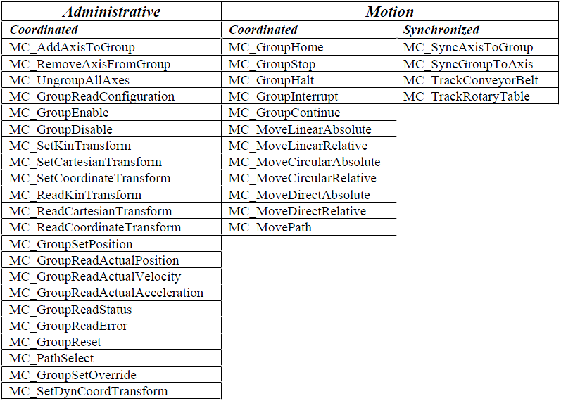
功能块一览

Slide 6
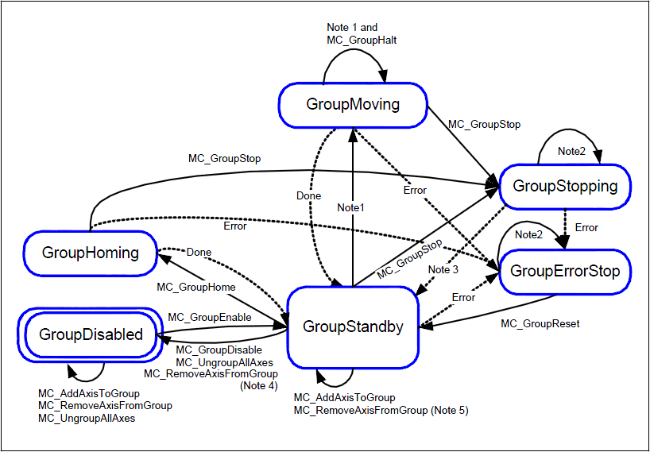
轴组状态表
Notes:
轴组状态表在单轴状态表的层次之上，两个层次的状态表具有相关性。
GroupDisable是一个轴组创建时的初始状态，此状态下可以添加轴、删除轴、清空轴组，也可以通过MC_GroupEnable指令转到GroupStandby状态。
GroupStandby状态下，轴组内容可以变动，如果轴组内容被清空会自动转到GroupDisable状态。执行MC_GroupHome可以执行轴回参，回参次序可以指定。运动指令会使轴组转到GroupMoving状态。
执行MC_GroupStop会使轴组中所有运动的轴停止，轴组切换到GroupStopping状态。
轴组中任何一个轴出错或者轴组出错，轴组会切换到优先级最高的GroupErrorStop状态，通过MC_GroupReset指令可以将轴组切换到GroupStandby状态。

Slide 7
单轴与轴组状态表的关系
单轴对轴组：
轴组中只要有轴在执行运动指令，轴组处于GroupMoving状态。
如果单轴MC_Home指令被执行，轴组处于GroupMoving状态。
如果单轴MC_Stop指令被执行，轴组处于GroupMoving状态。
如果所有轴处于StandStill状态，轴组状态可能是GroupStandby, GroupDisabled, GroupErrorStop。
如果轴组中的一个轴处于ErrorStop状态，轴组处于GroupErrorStop状态。
轴组对单轴：
如果轴组执行轴组运动指令(包括GroupStop、GroupHome)，所有的单轴处于SynchronizedMotion状态。
如果轴组处于GroupStandby状态，单轴状态不必为StandStill。
如果轴组处于GroupErrorStop状态，单轴状态不被影响。

Slide 8
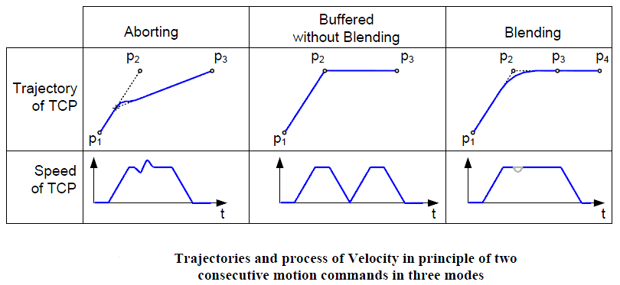
Blending and Buffering
插补运动控制的一个基本要素是轴组连续连续运动指令的Blending。如果没有Blending，TCP会减速并准确地停在指令位置，在执行下一条指令时轴组需要重新加速。然而，许多应用需要连续运动而不是这种间歇运动。原因如下：
产减少节拍时间（例如分拣）
生平滑的运动以减小机械应力
有些应用需要TCP具有稳定的速度（例如涂胶、喷漆、焊接等）
这些可以通过不同类型的blending实现。共通地，所有类型的blending的都是通过修改原始路径而产生没有拐角的平滑轨迹。
Notes:
运动混成（blending）
速度和加速度平滑（buffering）

Slide 9
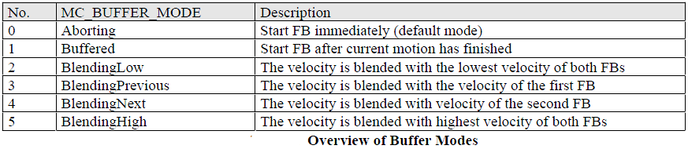
Buffer Modes and Transition Modes
缓行方式 过渡方式
轴组运动控制功能块的缓行方式采用了与单轴相同的枚举类型：
两个插补运动功能块的过渡方式如下：
No. | MC_TRANSITION_MODE | 描述
0 | TMNone | 不插入过渡曲线（Contour Curve）（默认）
1 | TMStartVelocity | 以给定的速度为过渡起始速度
2 | TMConstantVelocity | 用给定的恒速度过渡
3 | TMCornerDistance | 从给定的拐角距离处开始过渡
4 | TMMaxCornerDeviation | 根据最大允许拐角偏差距离过渡

Slide 10
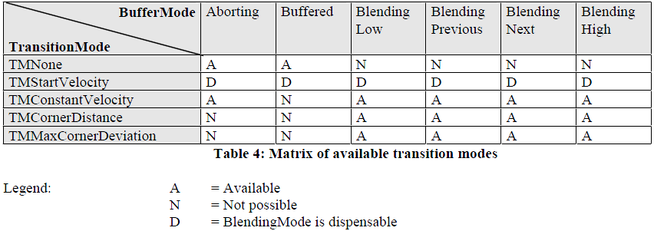
过渡方式可行性矩阵

Slide 11
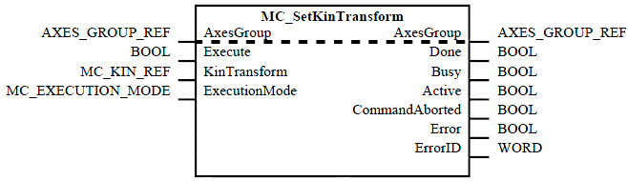
管理功能块执行时序
MC_EXECUTION_MODE是一个枚举类型，它提供了管理功能块的生效时序信息
No. | MC_EXECUTION_MODE | 描述
1 | Immediately | 功能块立即生效，可能会影响到正在进行的动作
2 | Delayed | 延时生效，直到正在执行的运动指令结束
3 | Queued | 延时生效，直到所有的运动指令结束
Notes:
该功能块设置了坐标轴坐标系(ACS)与机床坐标系(MCS)之间的运动学转换。

Slide 12
术语
名称/缩写 | 解释
ACS | 轴坐标系，与物理轴直接相关
MCS | 机械坐标系，具有固定原点的笛卡尔坐标系，类似于机器人的基坐标系，由ACS到MCS需要进行运动学变换。
PCS | 工件坐标系，由MCS平移、旋转变换得到。其原点相对于工件而定义，而且在系统运行过程中是可变的。通过在PCS中指定轨迹，可以不用考虑机器的位置。由MCS到PCS需要进行笛卡尔变换。
Position | 空间中的一个点，可以在不同的坐标系中描述。MCS和PCS中其最多有6个自由度，ACS中其可以有超过6个维度的坐标值。
Direction | 空间向量的方向部分
Orientation | 同上
TCP | 工具中心点，运动指令的针对点
Velocity | ACS中，表示不同轴的速度；MCS和PCS中，表示TCP点的速度
Speed | Velocity的绝对值

Slide 13
名称/缩写 | 解释
Path | 多维空间中的路径，包括位置和方向。TCP运行的空间曲线的几何描述
Trajectory | 与时间有关的Path，除了位置和方向，还包括速度、加速度、加加速度、力等
PathData | Path的描述，可能包括额外信息如速度和加速度
Contour curve | Blending产生的路径轮廓曲线，由原始路径改变而来
Synchronization | 轴同步于轴组，或轴组同步于轴
Tracking | 轴组的运动跟随其他轴组的运动

Slide 14
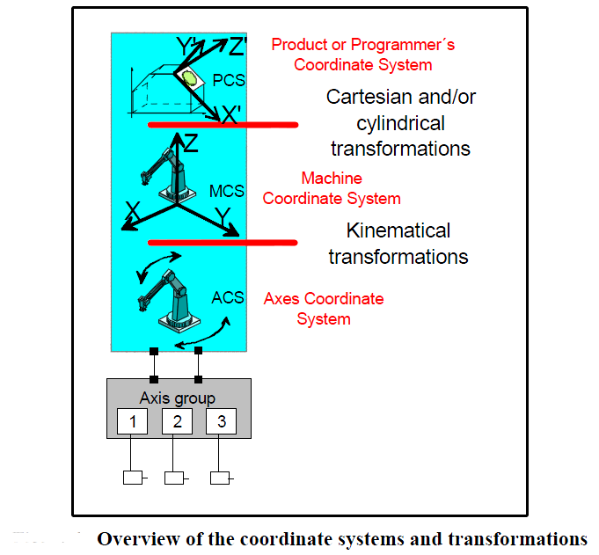
坐标系与变换
MC_SetCartesianTransform
MC_SetCoordinateTransform
MC_SetDynCoordTransform
MC_SetKinTransform
Notes:
1）PCS可以不止一个
2）由MCS到PCS的变换可以是静态的，也可以是动态的
3）一个多轴运动指令须指明其参考坐标系

Slide 15
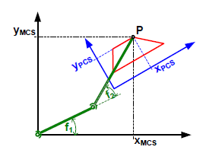

坐标系变换举例
正向运动学 变换
直角/柱面
变换
逆向运动学
变换
❐ 为表述处于一个2维工件（上图中红色的梯形）上的P点，可 以等效的用PCS坐标系（蓝色）、MCS坐标系（黑色）和 ACS坐标系（绿色）予以定义。
在PCS中，PPCS=（XPCS,YPCS）
在MCS中， PMCS=（XMCS,YMCS）
❐ 在ACS中，如果是一个具有两个旋转轴的SCARA机器人，则
PACS=（Φ1,Φ2）。
Notes:
ACS—MCS 正向变换
MCS—ACS 反向变换
MCS—PCS 直角柱面变换

Slide 16
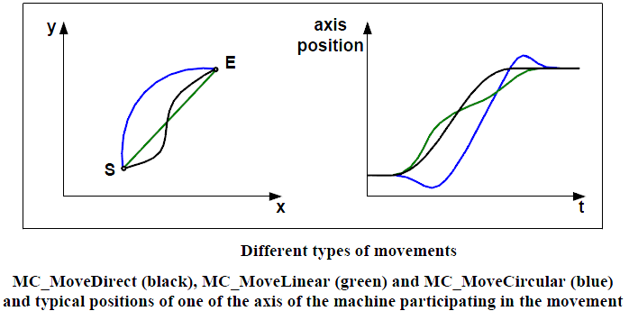
两种运动
Point – to – point运动，PTP（也被称为关节插补运动）
相关功能块：
MC_MoveDirectAbsolute
MC_MoveDirectRelative
笛卡尔路径运动，CP（也被称为空间插补运动），路径可以是直线、圆弧、样条 曲线。
相关功能块：
MC_MoveLinearAbsolute
MC_MoveLinearRelative
MC_MoveCircularAbsolute
MC_MoveCircularRelative
MC_MovePath
Notes:
对于CNC，主要优先事项是精确地保持达到预定速度的路径。假定该机械能够满足这些规格，以便该机械可以承受由此产生的速度，加速度和冲击。
对于点对点运动（PTP），保持路径是次要的。轴空间中的运动由航点定义，并且在这些点之间进行插值。为此，要考虑轴的速度和加速度极限。
对于连续路径运动（CP），运动学遵循编程的路径。与CNC相比，考虑了速度，加速度和加速度的轴限制。在这种情况下，运动将尽可能快地沿着路径运动。
PTP运动的计算仅需要一个周期，因此可以自发计划或更改运动（路径不变的PTP运动除外）。CP运动的计算要复杂得多，通常需要一个以上的周期。

Slide 17
AXES_GROUP_REF概念结构
AxesGroup
CartesianTran
ACS
KinTransform
MCS
PCS
CoordinateTran
Axis1
VirAxisX
VirAxisX’
Ident
Ident
Ident
Axis2
VirAxisY
VirAxisY’
Ident
Ident
Ident
Axis3
VirAxisZ
VirAxisZ’
Ident
Ident
Ident
…
…
…
Notes:
轴组定义了几个机械相关的轴之间的关系，这些轴在空间中共同定位和定向工具或工具板。使用轴组配置器，可以选择和配置要使用的运动学。另外，您可以分配SoftMotion轴。
插入轴组时，将AXIS_GROUP_REF_SM3自动实例化类型的功能块。功能块的名称是赋予轴组的对象名称。因此，可以在应用程序中通过该名称引用轴组。
创建一个轴组

Slide 18
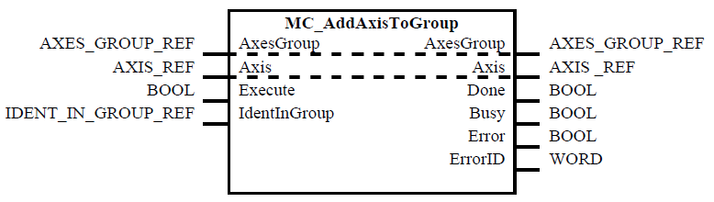
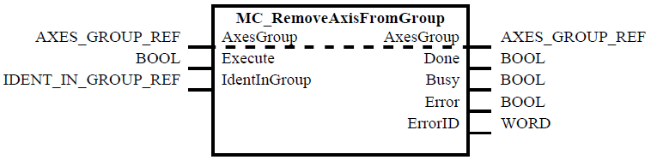
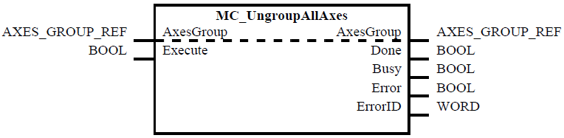
功能快介绍
轴组增加、删减轴
Notes:
该功能块将一个轴添加到轴组中。
如果轴组的状态不是GroupDisabled，则会创建错误，并且轴不会添加到组中。
这是管理性FB，因为不会产生运动。该命令无法缓冲。
该功能块从轴组中删除一个轴。
如果轴组的状态不是GroupDisabled，则会创建错误，并且不会将轴从组中删除。
这是管理性FB，因为不会产生运动。该命令无法缓冲
该功能块从轴组中删除所有轴。
如果轴组的状态不是GroupDisabled，则会创建错误，并且不会将轴从组中删除。

Slide 19
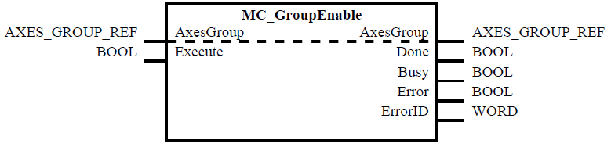
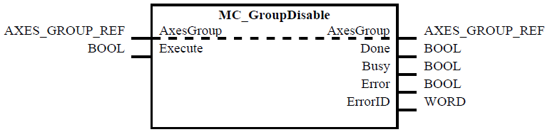
轴组使能、禁能
注意：这两个指令不影响单轴的使能状态
Notes:
该功能块将组的状态从更改GroupDisabled为GroupStandby。
这是管理性FB，因为不会产生运动。
注意
该命令不影响组中任何单个轴的电源状态
启用时读取轴的组态（例如，动态极限）。如果更改了组的轴的配置，则仅在禁用并再次启用轴组的情况下，才考虑这些更改。
该功能块将组的状态从更改 GroupStandby为GroupDisabled。
这是管理性FB，因为不会产生运动。
注意
该命令不影响组中任何单个轴的电源状态
如果GroupStandby发出命令时该组未处于状态，则FB会返回错误，并且不会以任何方式影响该组。

Slide 20
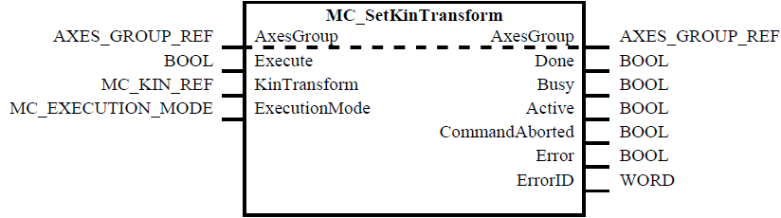
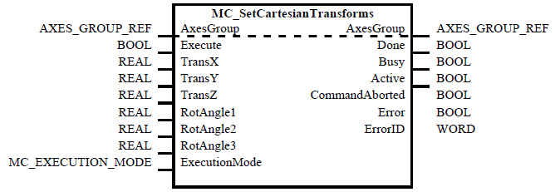
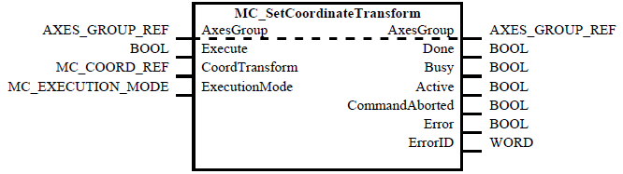
运动学与工件坐标系
ACS to MCS
MCS to PCS
MCS to PCS
Notes:
KinTransform：参考运动学模型。特定于厂商的数据类型。
CoordTransform：对坐标变换的引用。特定于厂商的数据类型。
运动学功能块：
MC_SetKinTransform：该功能块设置轴坐标系（ACS）和机床坐标系（MCS）之间的运动学转换。
注意
执行此功能块时，将重置刀具补偿（请参见SMC_GroupSetTool）
SMC_SetKinConfiguration：
该功能块设置逆运动学转换中使用的组态。这只会影响未在ACS坐标中编程的即将发生的运动。
坐标系功能块：
MC_SetCoordinateTransform
该功能块设置世界坐标系（WCS）与产品或机器坐标系（PCS _ * / MCS）之间的坐标转换。
注意
如果PCS是动态的（从某种意义上说PCS相对于WCS移动），请MC_SetDynCoordTransform改用。
该FB不开始运动（管理FB）。

Slide 21
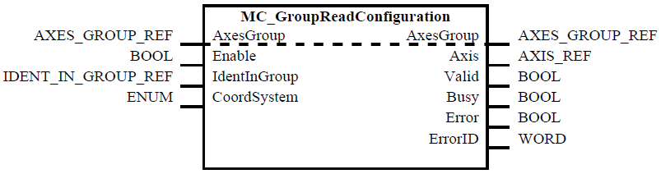
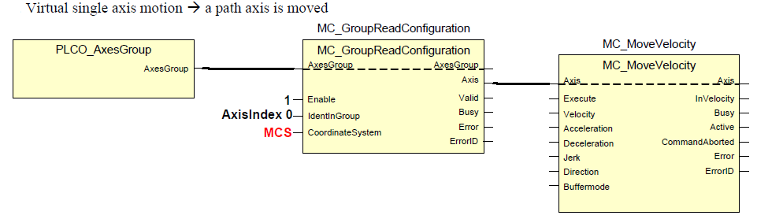
读取轴组配置
示例
Notes:
该功能块根据给定的组标识符获取轴参考，以读取轴组的当前配置。这是管理性FB，因为不会产生运动。

Slide 22
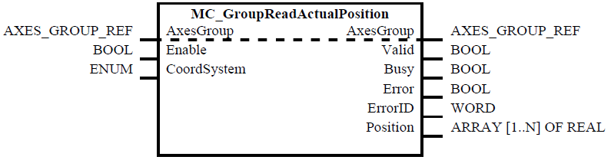
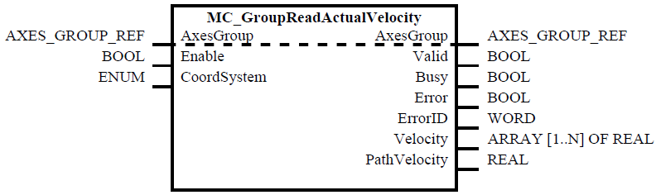
读取轴组位置、速度
Notes:
CoordSystem：参考坐标系(ACS, MCS, PCS)

Slide 23
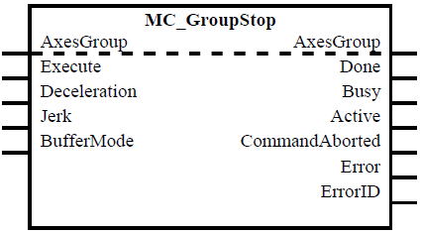
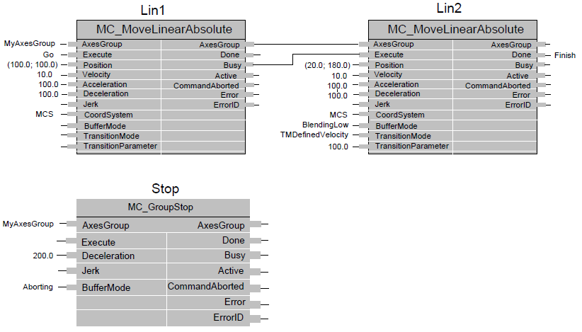
轴组运动停止
示例
Notes:
MC_MoveDirectAbsolute
该功能块命令轴组线性移动到指定坐标系中的绝对位置。
该功能块命令受控的运动停止并将轴组转换为状态GroupStopping。
它会中止任何其他运动命令。当轴组处于GroupStopping状态时，没有其他FB可以在同一轴组上执行任何运动。轴组停止后，Done输出TRUE立即设置为standstill。轴组保持在状态GroupStopping只要 Execute是静止TRUE或轴是尚未在静止状态。一旦Done被设置，Execute是FALSE，轴组进入状态GroupStandBy。该命令只能由终止 MC_Power。
危险
如果减速和冲击的有效极限太低，则可能会超过一个或多个轴的最大速度。减速和加加速度的有效限制由输入决定Deceleration，Jerk，AccFactor，和JerkFactor。
为避免不良行为，请确保减速和急动的有效极限至少与停止运动的指令极限一样高。
注意
与MC_GroupHalt相比，给定的动态限制既不受使用MC_GroupSetOverride的覆盖设置的影响，也不受使用SMC_GroupSetAncillaryPathLimits和SMC_GroupSetAncillaryAxisLimits设置的辅助限制的影响。
对于停止点对点运动：每个轴的速度/加速度/减速度/加加速度是每个轴的属性，在此功能块中未指定。另请参阅输入AccFactor和JerkFactor。
FB SMC_GroupSaveContinueData可用于保存当前位置，状态和所有命令的移动，以便从命令MC_GroupStop的位置继续。请确保调用SMC_GroupSaveContinueData在同一周期和之前MC_GroupStop。

Slide 24
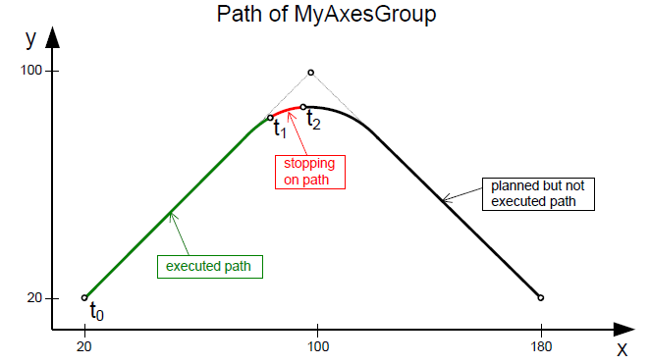
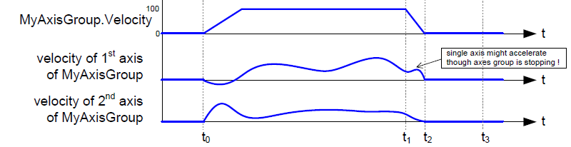

Slide 25
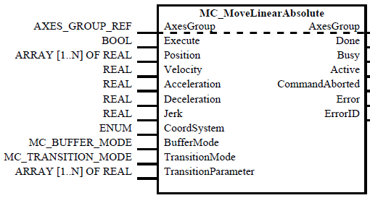
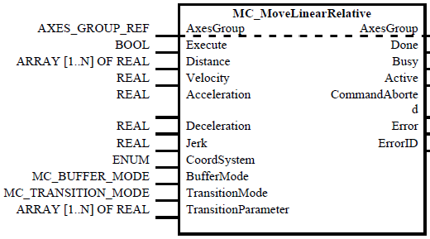
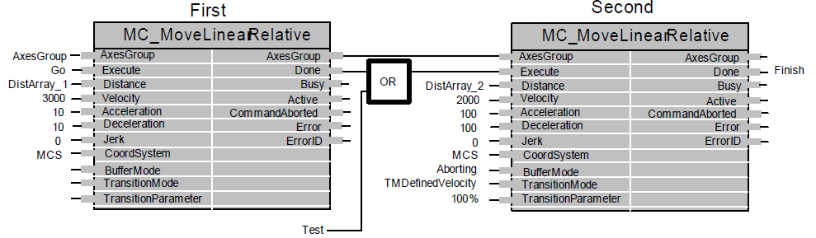
TCP直线运动
示例
Notes:
该功能块命令轴组在指定坐标系中线性移动指定的相对距离。
注意
每个轴的速度/加减速/急动度是每个轴的属性，在此功能块中未指定。又见输入VelFactor，AccFactor和JerkFactor。

Slide 26
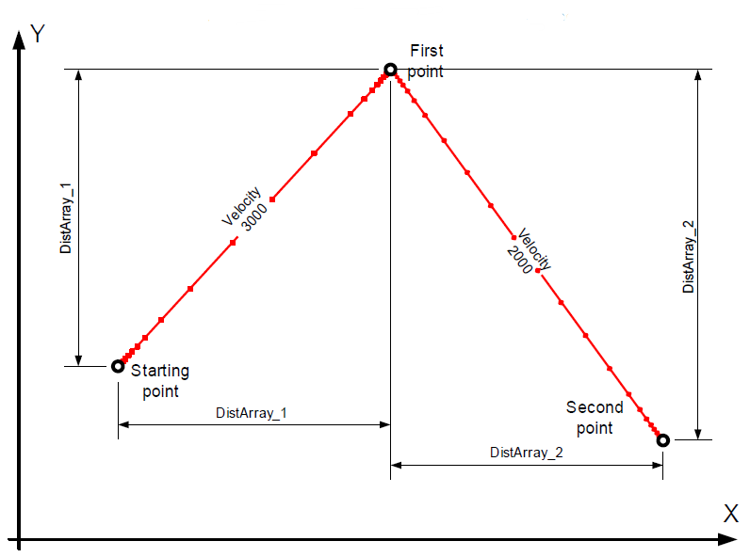
两个完整运动顺序执行
注意：路径上的点基于等时间间隔，用于表示速度

Slide 27
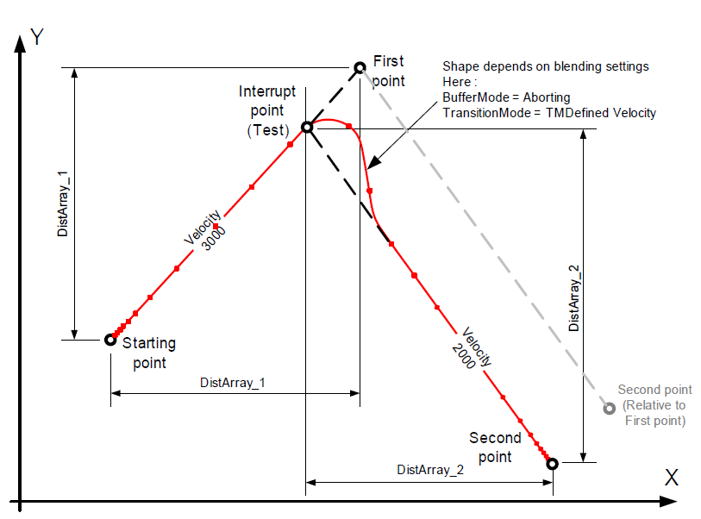
第二个运动中断第一个运动，过渡方式为制定速度

Slide 28
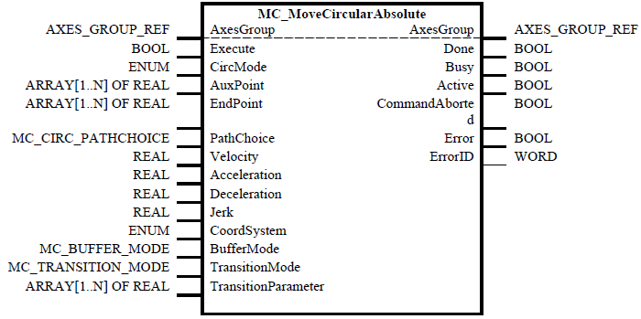
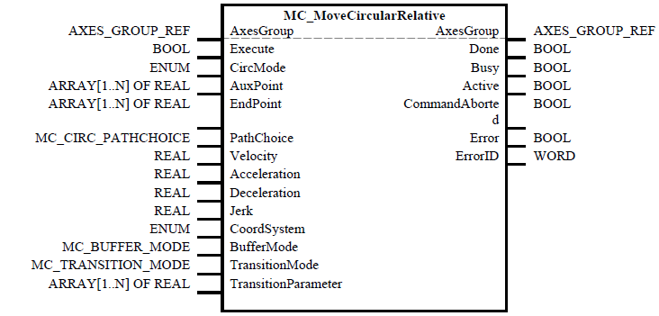
TCP圆弧运动
Notes:
MC_MoveCircularAbsolute
该功能块命令轴组圆周运动到指定坐标系中的绝对位置。
弧段可以根据输入的值以多种方式描述CircMode。
注意
每个轴的速度/加减速/急动度是每个轴的属性，在此功能块中未指定。又见输入VelFactor，AccFactor和JerkFactor。
UNCTION_BLOCK FINAL MC_MoveCircularRelative
该功能块命令轴组沿圆周运动到指定坐标系中的相对位置。
弧段可以根据输入的值以多种方式描述CircMode。
在SMC_CIRC_MODE.BORDER或的情况下SMC_CIRC_MODE.CENTER，辅助点也相对于起始位置进行解释。

Slide 29
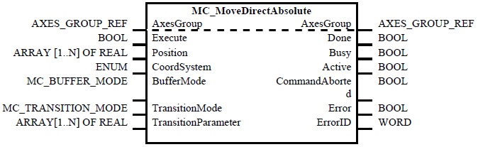
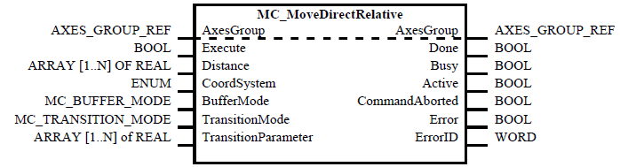
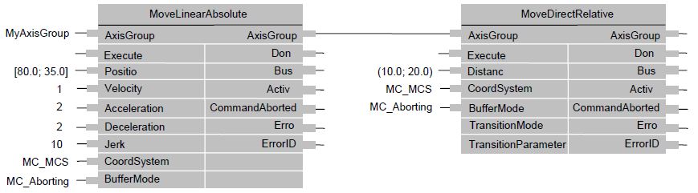
PTP运动
示例
Notes:
MC_MoveDirectRelative
该功能块命令轴组在指定坐标系中移动指定的相对距离。
每个轴独立移动到其目标位置，仅同步运动，以使所有轴同时到达目标。这意味着TCP传输的路径取决于所使用的运动学转换。通常，它不会是一行。
MC_MoveDirectAbsolute
该功能块命令轴组移动到指定坐标系中的指定绝对位置。
每个轴独立移动到其目标位置，仅同步运动，以使所有轴同时到达目标。这意味着TCP传输的路径取决于所使用的运动学转换。通常，它不会是一行。

Slide 30
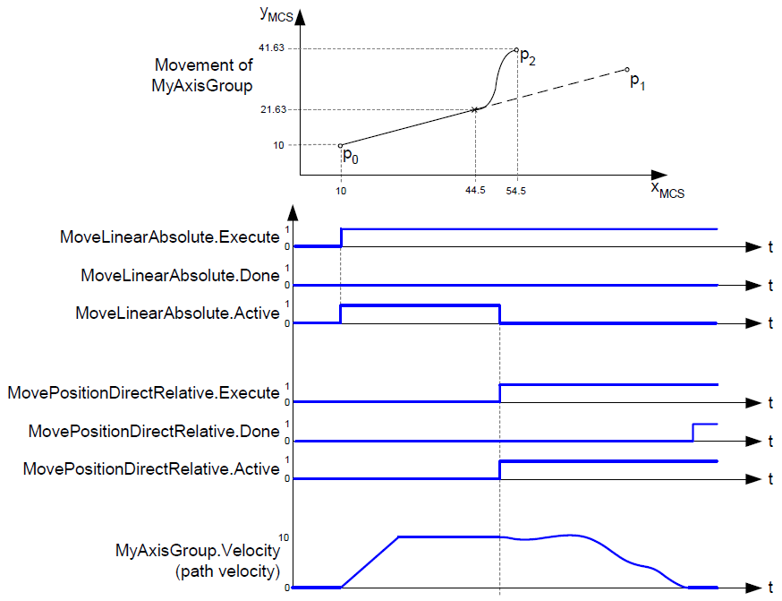
Notes:
以下示例显示的行为MC_MoveDirectRelative。所有职位均与MCS相关：MC_MoveLinearAbsolute指令从位置p0（10; 10）开始到位置p1（80; 35）。
当TCP趋向于p1时，该MC_MoveLinearAbsolute命令将被命令中止MC_MoveDirectRelative。TCP的实际位置在MC_MoveDirectRelative变为活动状态时为（44.5; 21.63）。
TCP离开线p0 .. p1并移动到新的目标位置p2（54.5; 41.63）。产生的轨迹取决于轴组的运动学转换。

Slide 31
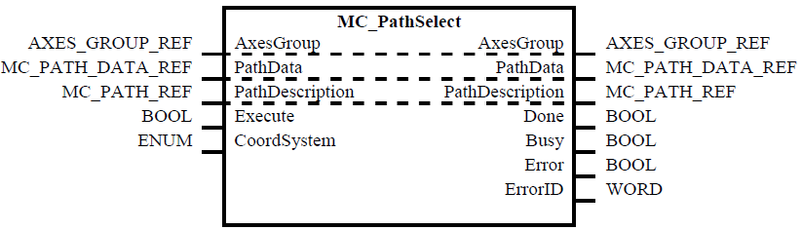
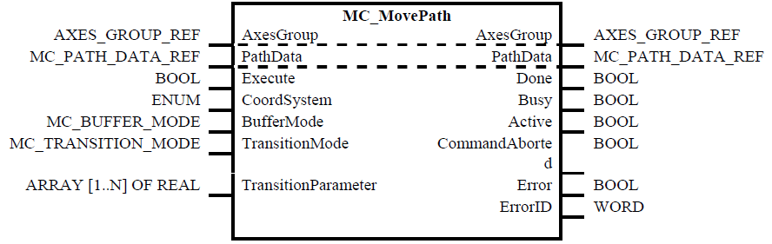
复杂路径

Slide 32
同步与跟踪
这一部分的功能块用于处理单轴/轴组与单轴/轴组之间的的主从关系，以实现它们之间的协同运动。
单轴对单轴同步
单轴
单轴
MC_GearInPos MC_CanIn
Pt.1
多轴功能块
单轴对轴组同步
轴组对单轴同步
MC_SyncAxisToGroup
MC_SyncGroupToAxis
Pt.4
轴组同步运动
轴组
跟踪
轴组
MC_SetDynCoordTraformation MC_TrackConveryorBelt MC_TrackRotaryTable

Slide 33
同步与跟踪的关系
从编程及运动控制实现的角度，主从协同运动分为两种：
Synchronization
同步：主动量及从动量均是1维信息，可以是单轴位置、速度，或者轴组TCP速度、路径长度等；主动量及从动量的关系一般是预设置且相对固定的。
Tracking
跟踪：主动量及从动量包括多维空间信息，例如变化的空间位置、姿态；主动量与从动量的关系一般是跟随工件状态而变化的。

Slide 34
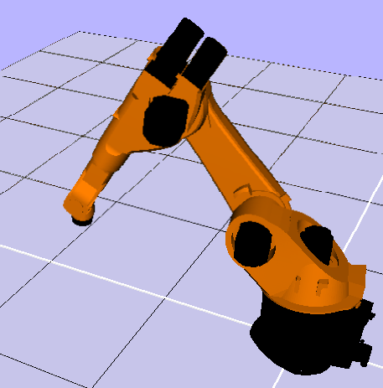
同步
单轴（从）同步于轴组（主）
❐ 机器人轴组为主轴系统，单轴为从轴。机器人执行路径时，单轴与机器人的位置、速度、加速度等参数保持同步。
图例为机器人在工件上涂敷胶合剂，胶合剂的涂敷量与机器人上的TCP点的速度成正比。
❐ 单轴对主轴组的同步用功能块MC_SyncAxisToGroup实现。

Slide 35
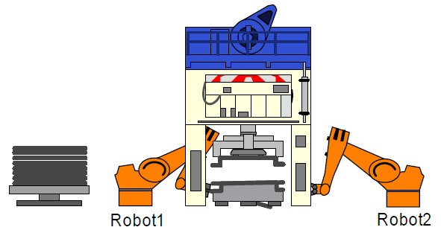
轴组（从）同步于单轴（主）
❐ 单轴为主轴系统，机器人为从轴。机器人执行路径时与单轴的1维信息保持同步。
图例是压力机（上下一维运动）作为主轴，送料机器人1和取件机器人2作为从轴组。按主轴的位置，在压力机关闭的时段由机器人1送料，在压机打开的时段由机器人2取件。
❐ 轴组对单轴的同步用功能块MC_SyncGroupToAxis实现。

Slide 36
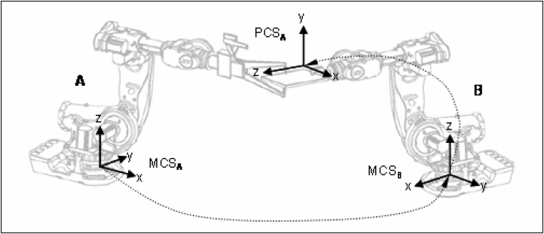
跟踪
跟踪可以被看作两个运动的叠加：第一个是工件的运动（动态PCS）；第二个是TCP相对于工件的运动（PCS中的路径）。PCS相对于MCS的位置及运动是通过由MCS到PCS的坐标变换描述的。为了跟踪，PLCopen定义了以下几个功能块：通用功能块MC_SetDynCoordTransform，应用功能块MC_TrackConveyorBelt和MC_TrackRotaryTable。
图例是轴组之间的跟踪。机器人B夹持工件，机器人A焊接工件的同时，机器人B不停地移动工件。

Slide 37
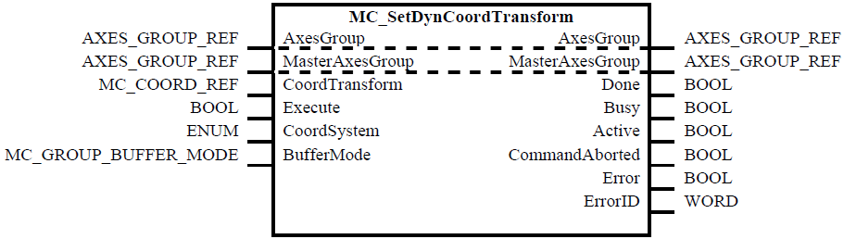
动态坐标变换功能块
MasterAxesGroup为主轴组，比如夹持工件的机器人B。
AxesGroup为从轴组，比如焊接工件的机器人A。
CoordSystem默认为AxesGroup的PCS。
CoordTransform表示了从主轴组到从轴组PCS的坐标变换，比如从机器人B工具坐标系到待焊接工件坐标系（机器人A的PCS）的坐标变换。
除上述参数外，还有一些必要的隐含参数，比如两个轴组MCS之间的关系，即机器人A与机器人B基座之间的相对位置关系。
通过此功能快，AxesGroup的PCS与主轴组相绑定，并随着主轴组的运动而运动。因此，AxesGroup的MCS到PCS的坐标变换是动态的。

Slide 38
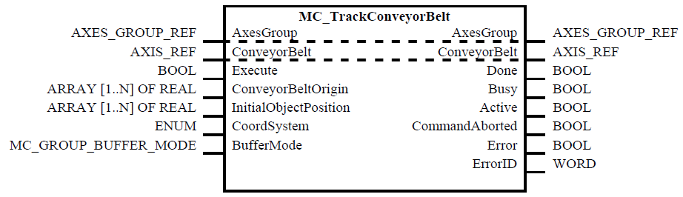
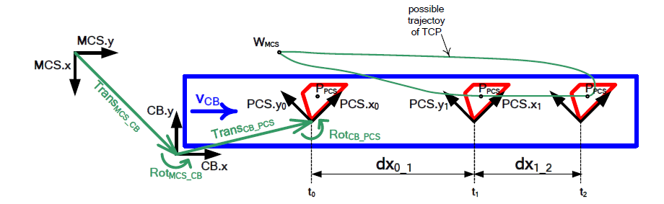
传送带跟踪功能块
ConveyorBeltOrigin表示传送带坐标系CB相对于轴组MCS的位置关系。
InitialObjectPosition表示表示Execute上升沿时刻（t0），工件坐标系PCS相对于CB的位置关系。
AxesGroup通过t0时刻后ConveyorBelt的位置增量，即可计算出从MCS到PCS的实时坐标变换，进而实现对传送带上工件的跟踪。

Slide 39
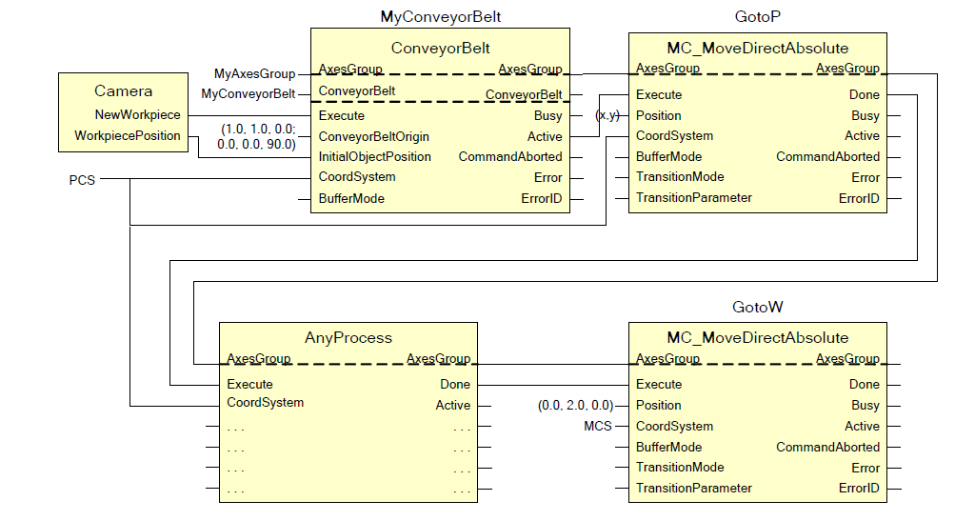
举例：一个机器人从一个固定位置抓取一个螺钉，然后把它固定在随着传 送带运动的的工件上。
激活动态PCS
移动至工件并跟踪
拧螺钉
返回至螺钉盒

Slide 40

苏州市凌臣采集计算机有限公司
Suzhou Lingchen Acquisition Computer Co.,Ltd
公司总部／苏州市凌臣采集计算机有限公司
公司地址／苏州市相城区巨华路55号
网站地址／www.szpcbase.com

